Slide 1
Prova de Aptidão Profissional
(PAP)
Feito por : Dinis Familiar Nº2 12ºC TGPSI

Slide 2
Indíce
1-Introdução ao projeto
2-Objetivos do projeto
3-Ferramentas utilizadas
4-Metas
5-Booksdiscovery

Slide 3
Introdução ao projeto
O booksdiscovery é o projeto que eu decidi construir e realizar para a minha Prova de Aptidão Profissional(PAP) trata-se de um site de consultoria informativa sobre livros e um site que incentiva a leitura a todas as idades.

Slide 4
Objetivos do projeto
O booksdiscovery tem como objetivo para os amantes de leitura que visitem o site possam descobrir informações sobre livros , ver sugestões literárias e ver também recomendações do plano nacional de leitura para cada uma das idades.

Slide 5




Ferramentas utilizadas
Para a realização deste site usei a API do google books , usei javascript para conectar com a API e conseguir extrair informações e para armazenar as pesquisas num histórico de pesquisas, usei HTML junto para estruturar o site e a informação recebida , usei CSS para estilizar o HTML,usei o canva para fazer o logotipo do meu site e para colocar o meu site via web usei como hostserver o GitHub.

Slide 6
Metas
Este projeto foi realizado maior parte do tempo durante as aulas de programação no entanto fui fazendo algum trabalho em casa.Em termos de metas nunca fui pondo datas mas fazia aos poucos objetivo por objetivo.

Slide 7
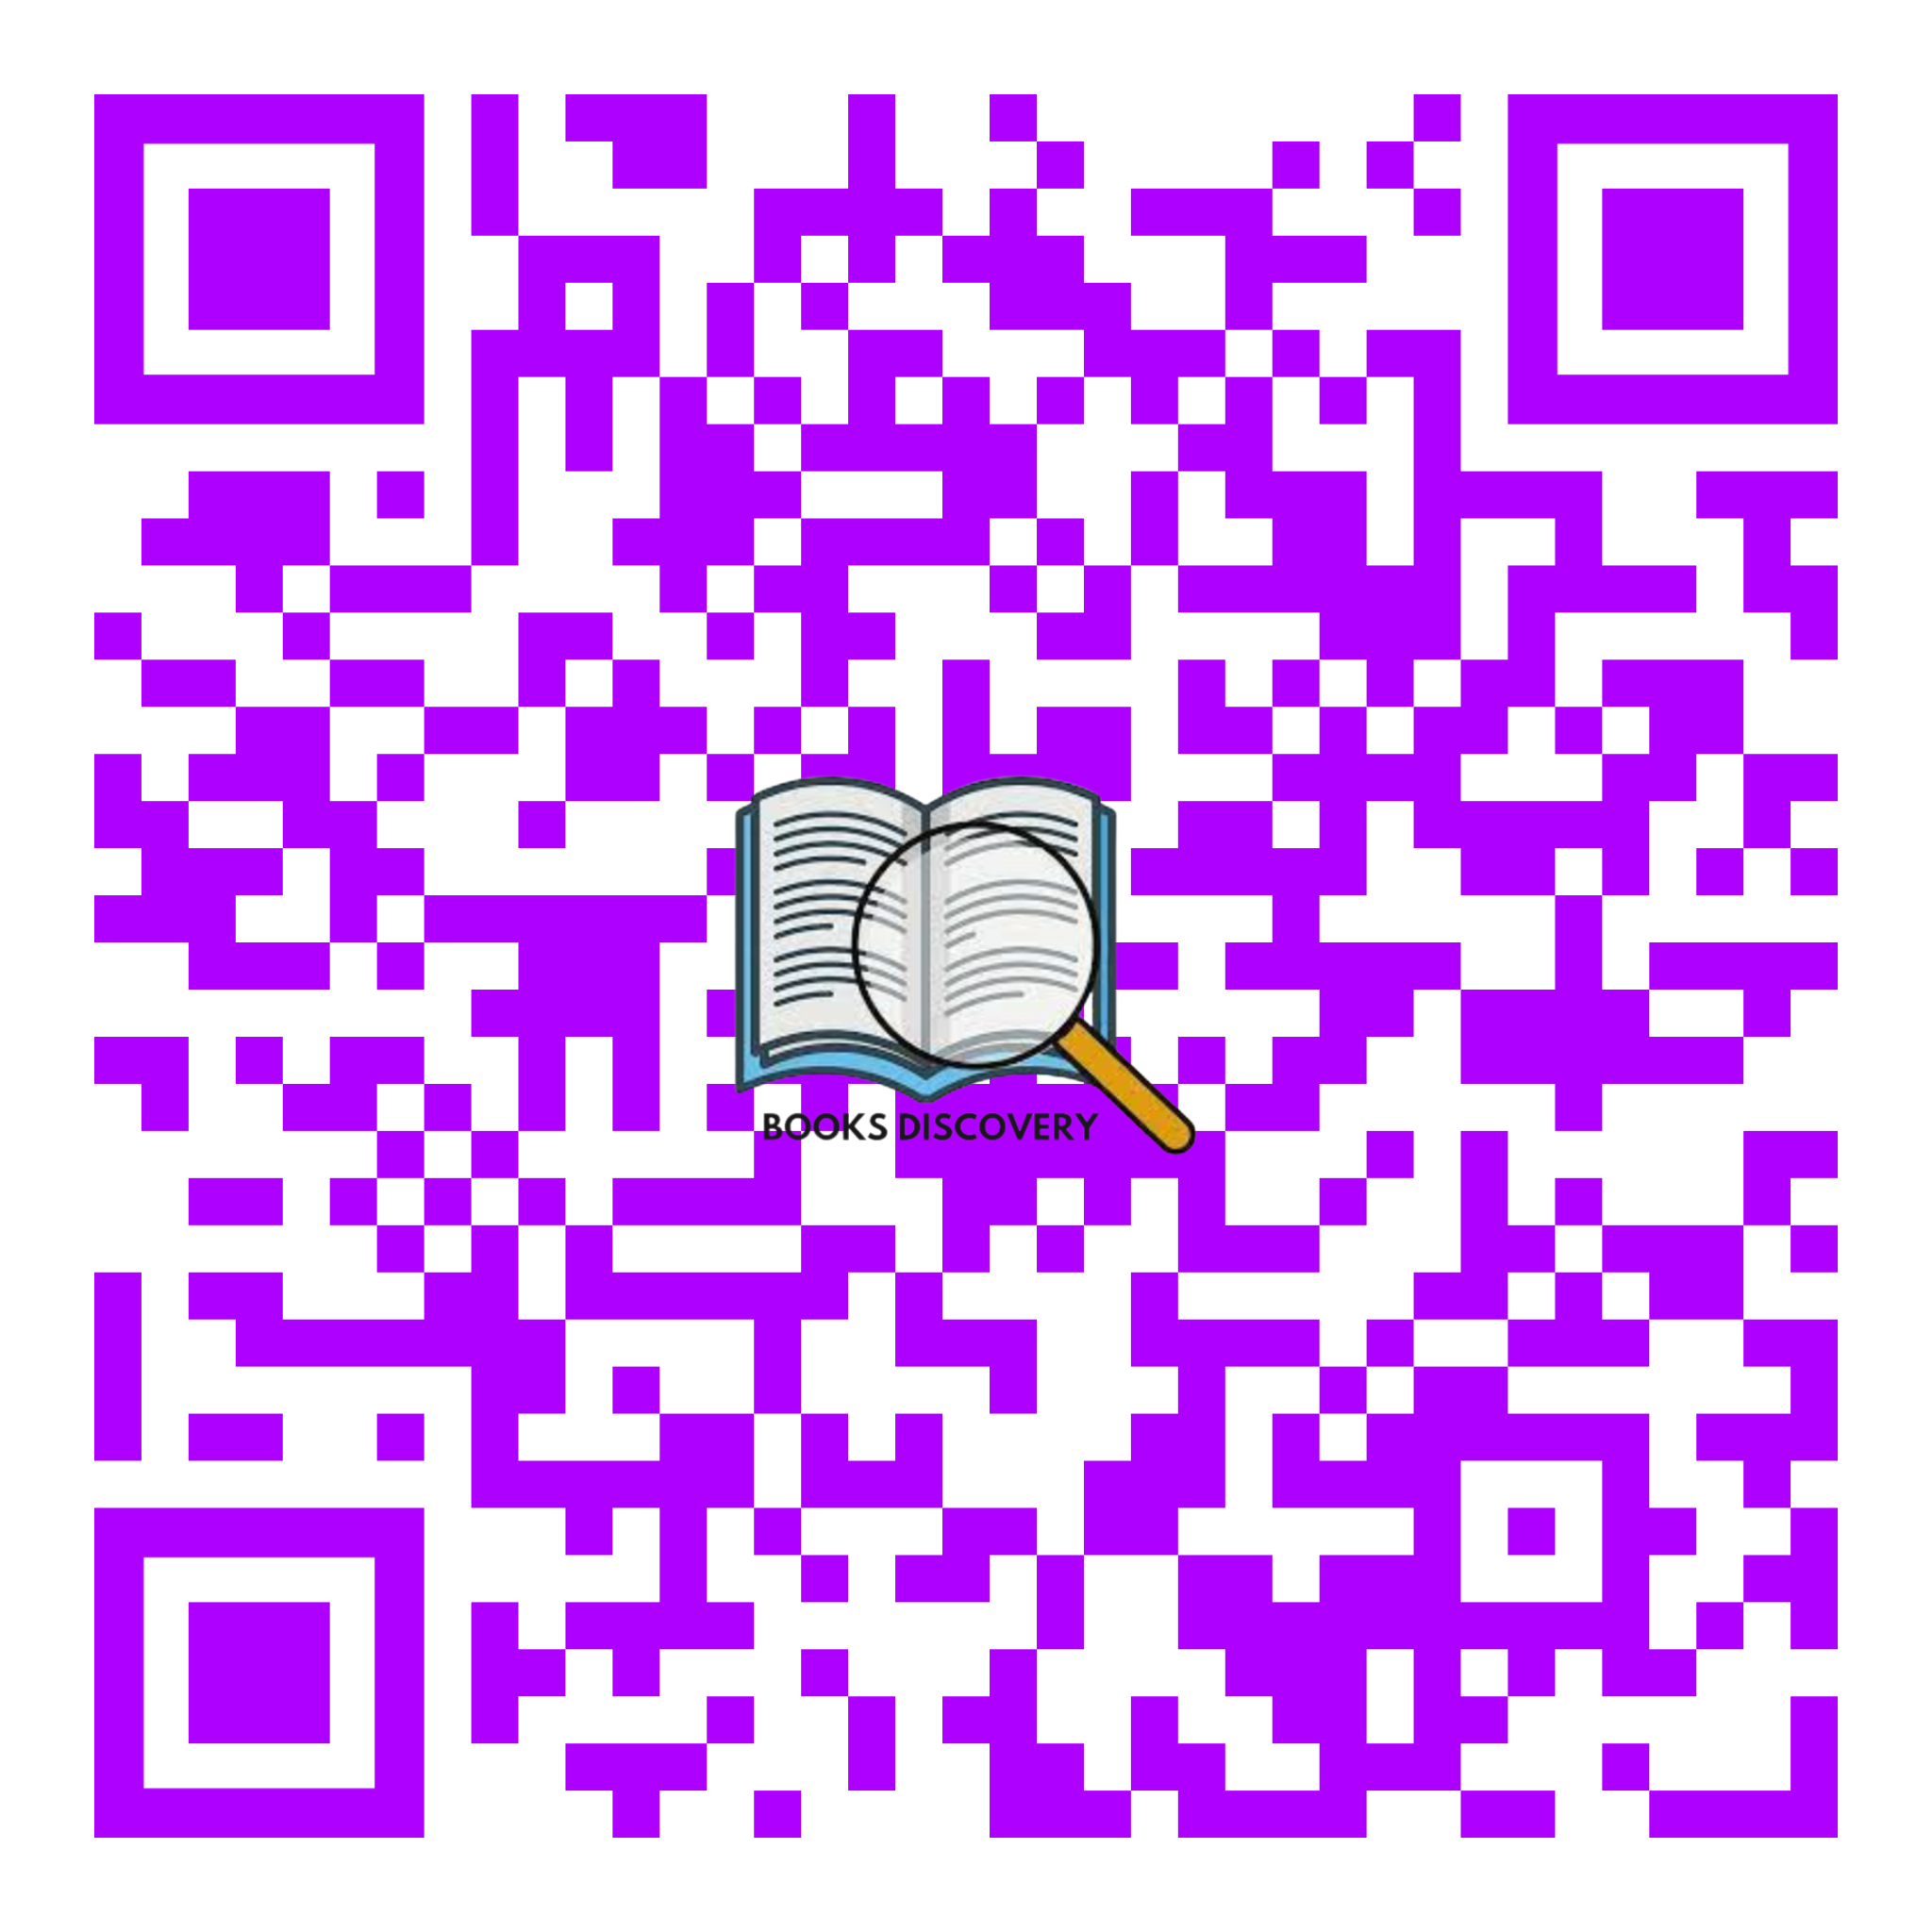
Booksdiscovery
https://313famiii.github.io/booksdiscovery/
https://www.googleapis.com/books/v1/volumes?q=harry+potter

